Slide 1
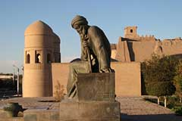
Shermuhammad Munis She’riyati
AXMEDOVA F.

Slide 2
Shermuhammad Avazbiy og’li Munis 18-asrning oxiri 19-asrning 1-yarmida Xorazm madaniyatining atoqli namoyondasi bo’lib, talantli shoir, tarixchi, mohir tarjimon, yaxshi xattot, adolat va ma’rifat kuychisi sifatida shuhrat qozongan.

Slide 3
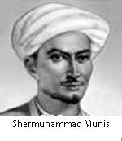

Slide 4

Shermuhammad Munis boshlang’ich ta’limni qishlog’idagi maktabda oladi. So’ng Xiva madrasalarida tahsil ko’radi. U yoshligidan bilim olishga mehr qo’ydi, ta’biy iste’dodi mehnatkashlik va tirishqoqlik bilan qo’shilib, uni kamolotga yetakladi. Shu sababli ham tez orada arab, fors tillarini puxta o’zlashtirdi, tarix ilmini egalladi, xattotlikda kamolotga erishdi. Munis hayotining bolalik va yoshlik davri juda sermazmun va zavqli o’tgan. Bu davrda u o’zini,hayotdagi o’z o’rnini izladi.Shaxsiyatiga mos va kelejakda doimiy yo’ldosh bo’ladigan kishilarni izlash holati haqida shoir keyinchalik ,,Munis-ul-ushshoq’’ (Oshiqlarning do’sti) devonida yozadi.

Slide 5
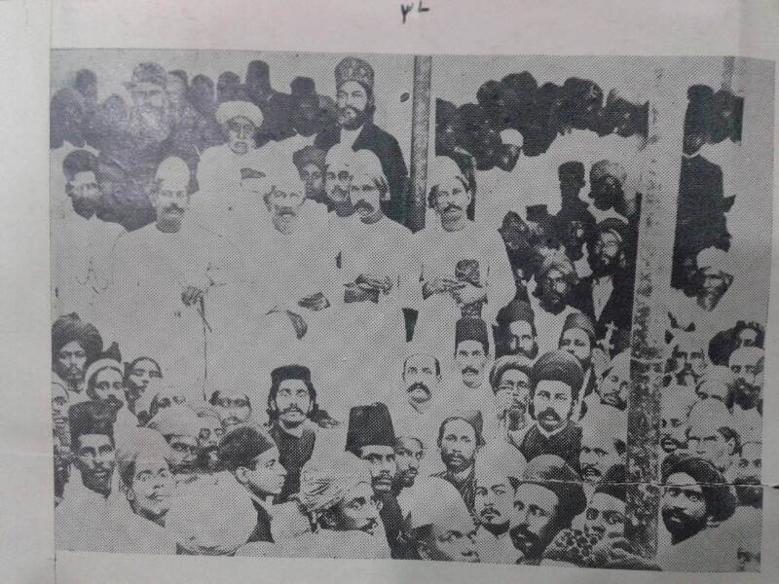
Jaholat ahli birla muhtalitman.
Vale ilm ahlig’a boshimdadurur yo’l,
Afrozil domanidin chekmayin qo’l.

Slide 6

Munis adabiyotimiz tarixida, asosan, shoir sifatida qolgan. U mumtoz adabiyotda mavjud bo’lgan deyarli barcha she’riy janrlarda ijod etgan. Munisning mumtoz o’zbek sheriyatining eng murakkab va mo’tabar janri hisoblanmish qasidachilikda sermahsul ijod etganini alohida qayd etish kerak. U Avazbiy inoq, Eltuzar, Muhammad Raximxon I, Olloqulixon singari hukmdorlarning har biriga bag’ishlab, shuningdek, o’z davrlarining boshqa mashhur kishilariga atab qator qasidalar bitgan. Bu qasidalarda u maddohlik qilmaydi, balki qasida bag’ishlagan har bir shaxsga xos eng muhim jihatni ko’rsatgan holda, ko’nglidagi o’ylarini, orzularini qog’ozga tushiradi, ularga pand- nasihat qiladi.

Slide 7
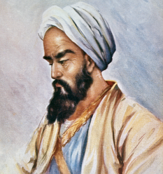
Munis, talab et kamol – erursen chu yigit,
Kim yaxshidur etsa fazl uchun qayg’u yigit.
O’q qilg’on ishin yo qila bilmas hargiz,
Qarilar ila barobar o’lg’aymu yigit.

Slide 8
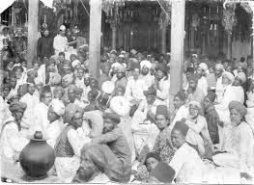

Slide 9
Shoir mehnatkash xalqni talovchi qozilardan, shavqatsiz beklardan nafratlanib ularni savodsiz, nodon, fahm – farosatsiz bo’lsalarda, doim izzat –hurmatda ekanligidan oh chekadi. Munis ilm, hunar ahliga samimiy hurmat bilan qarab, ularni o’z asarlarida e’zozlab maqtaydi. Biroq shoir yashagan zamonda insonning qadr – qimati, uning bilimi, hunari, san’ati, aqlu farosati bilan belgilanmay, balki molu duyosi, kumushu - tillasi va mansabi bilan belgilanar edi. U shunday yozgan:
Ne natija berur adab, hunaring, na nazarga kirar nasab guharing,
Bas erur bu zamonda bisoting aro o’lsa qaro siymu zaring

Slide 10
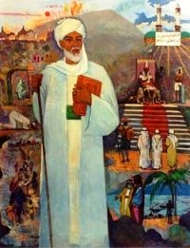
Munis o’zbek mumtoz lirikasida mavjud bo’lgan she’r turida ijod etib, ularning ajoyib namunalarini yaratgan. Biroq uning ijodida g’azal janri salmoqli va muhim o’rin egllaydi. Bu tasodifiy hodisa emas, albatta.Chunki g’azal janri o’zining tuzilishi jihatidan ancha ixcham bo’lib, o’qish va esda saqlashda qulayliklarga ega. Bundan tashqari g’azal shoirga o’zi yashagan davrdagi ko’pgina masalalrni qisqa shu bilan birga chuqur mazmunda ifogalash imkonini beradi.

Slide 11
Muniski, so’z iqlimi anga bo’ldi masaxxar,
Surtarlar aning xoki rahiga shuaro ko’z
Nazm aro, Munis, to’kar kilkim balog’at shakkarin,
Kim shaker lablar qilurlar orzu bu shakkarim

Slide 12
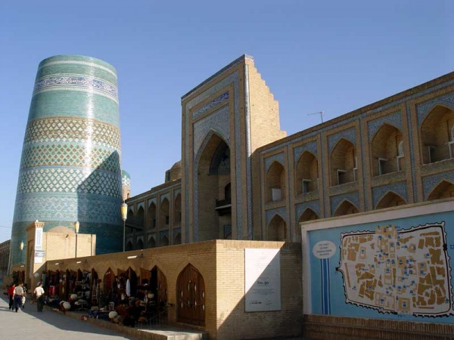
E’TIBORINGIZ UCHUN RAXMAT

